Slide 1
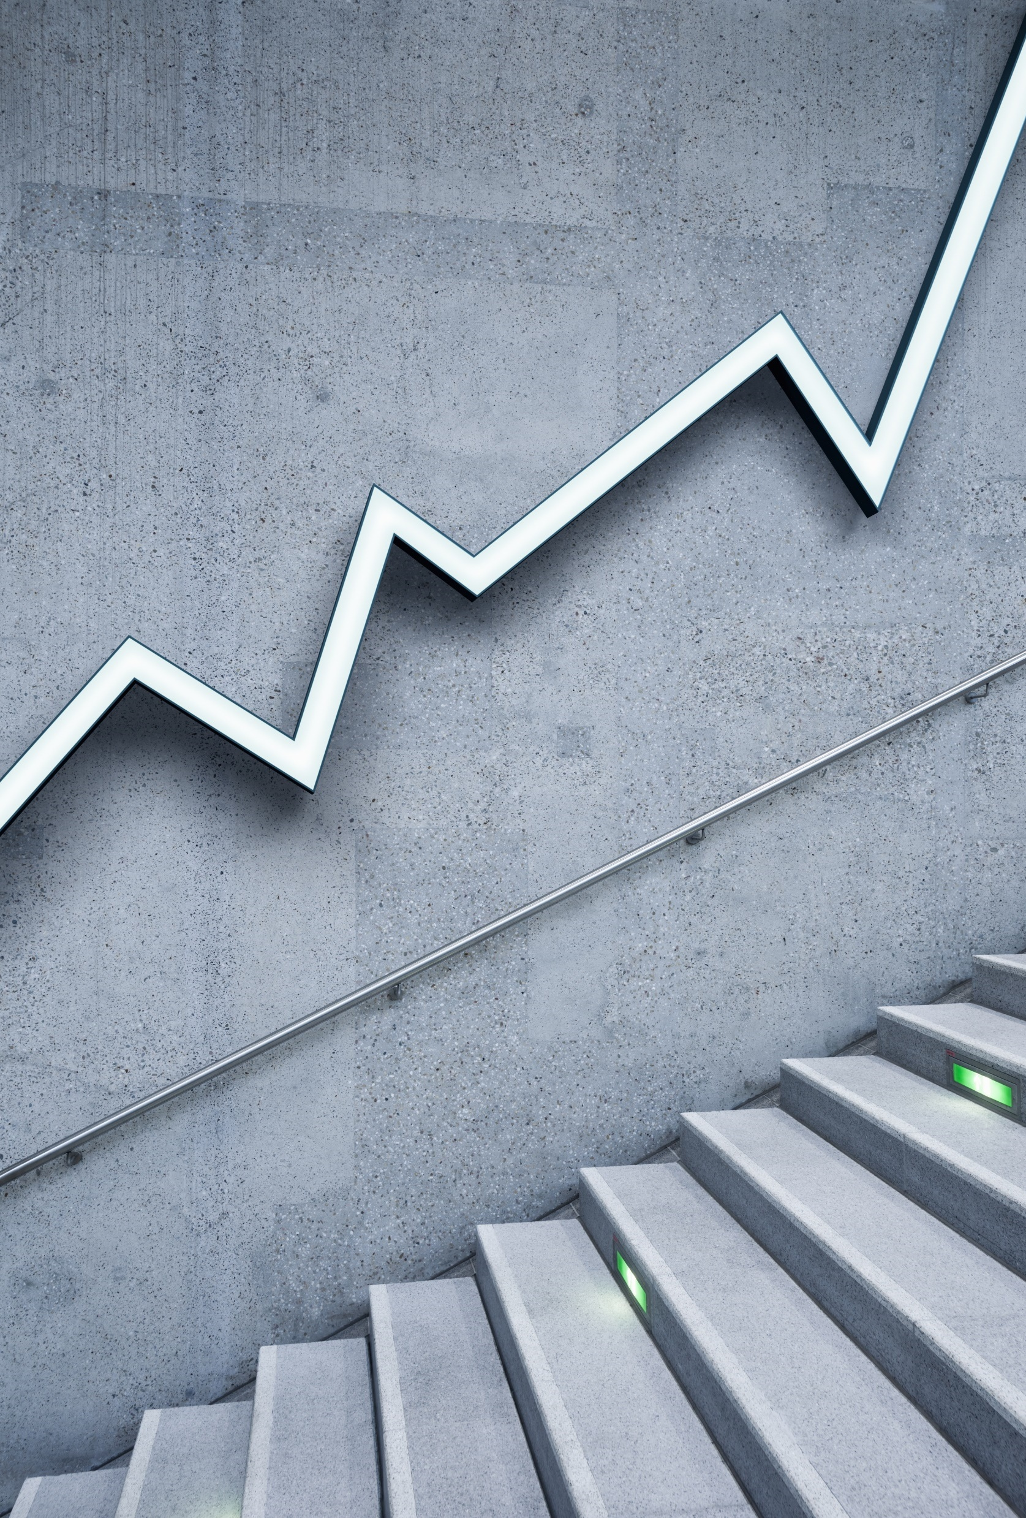

Projekt Daten-visualisierung
Projekt: „Globales Glück“
Stefan Ronacher

Slide 2
Die Aufgabenstellung sagt: „welchen Einfluss die einzelnen Faktoren auf die Glücklichkeit der Bewohner haben. Finde außerdem heraus, ob es einen Zusammenhang zwischen verschiedenen Faktoren gibt.“ Deshalb hier Grafiken die das Verhältnis zur Glücklichkeit zeigen.

Slide 3
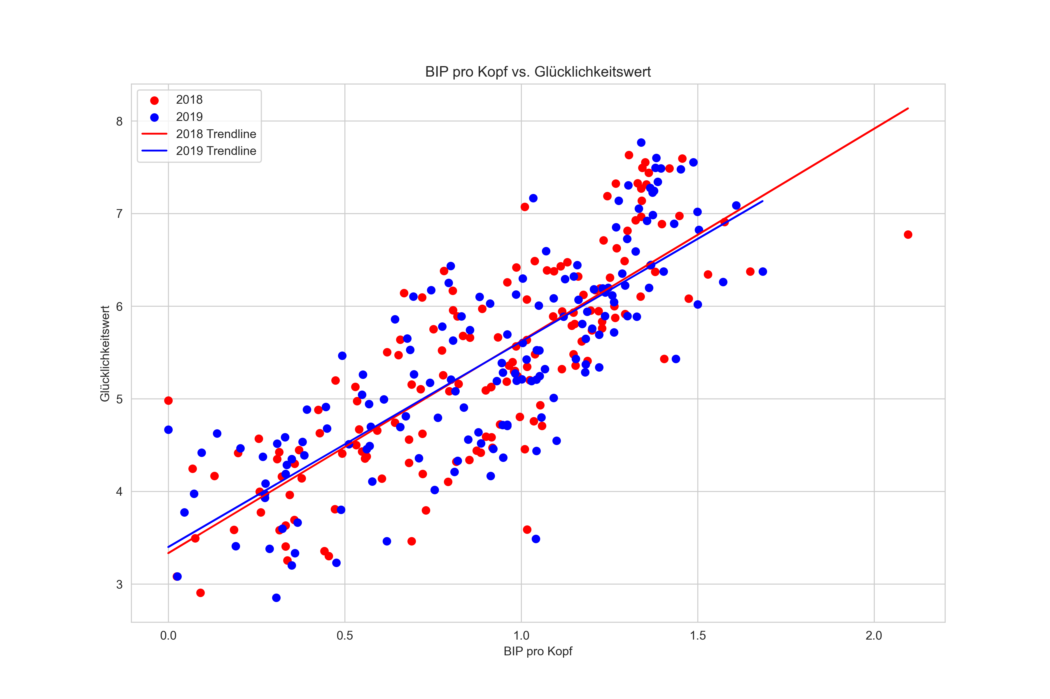
Scatterplot 1
Man sieht, die Trendlines überschneiden sich, und es gibt wenig Streuung der Werte.
Es gibt ein gewisses Verhältnis zwischen BPI pro Kopf und Glücklichkeitswert.

Slide 4
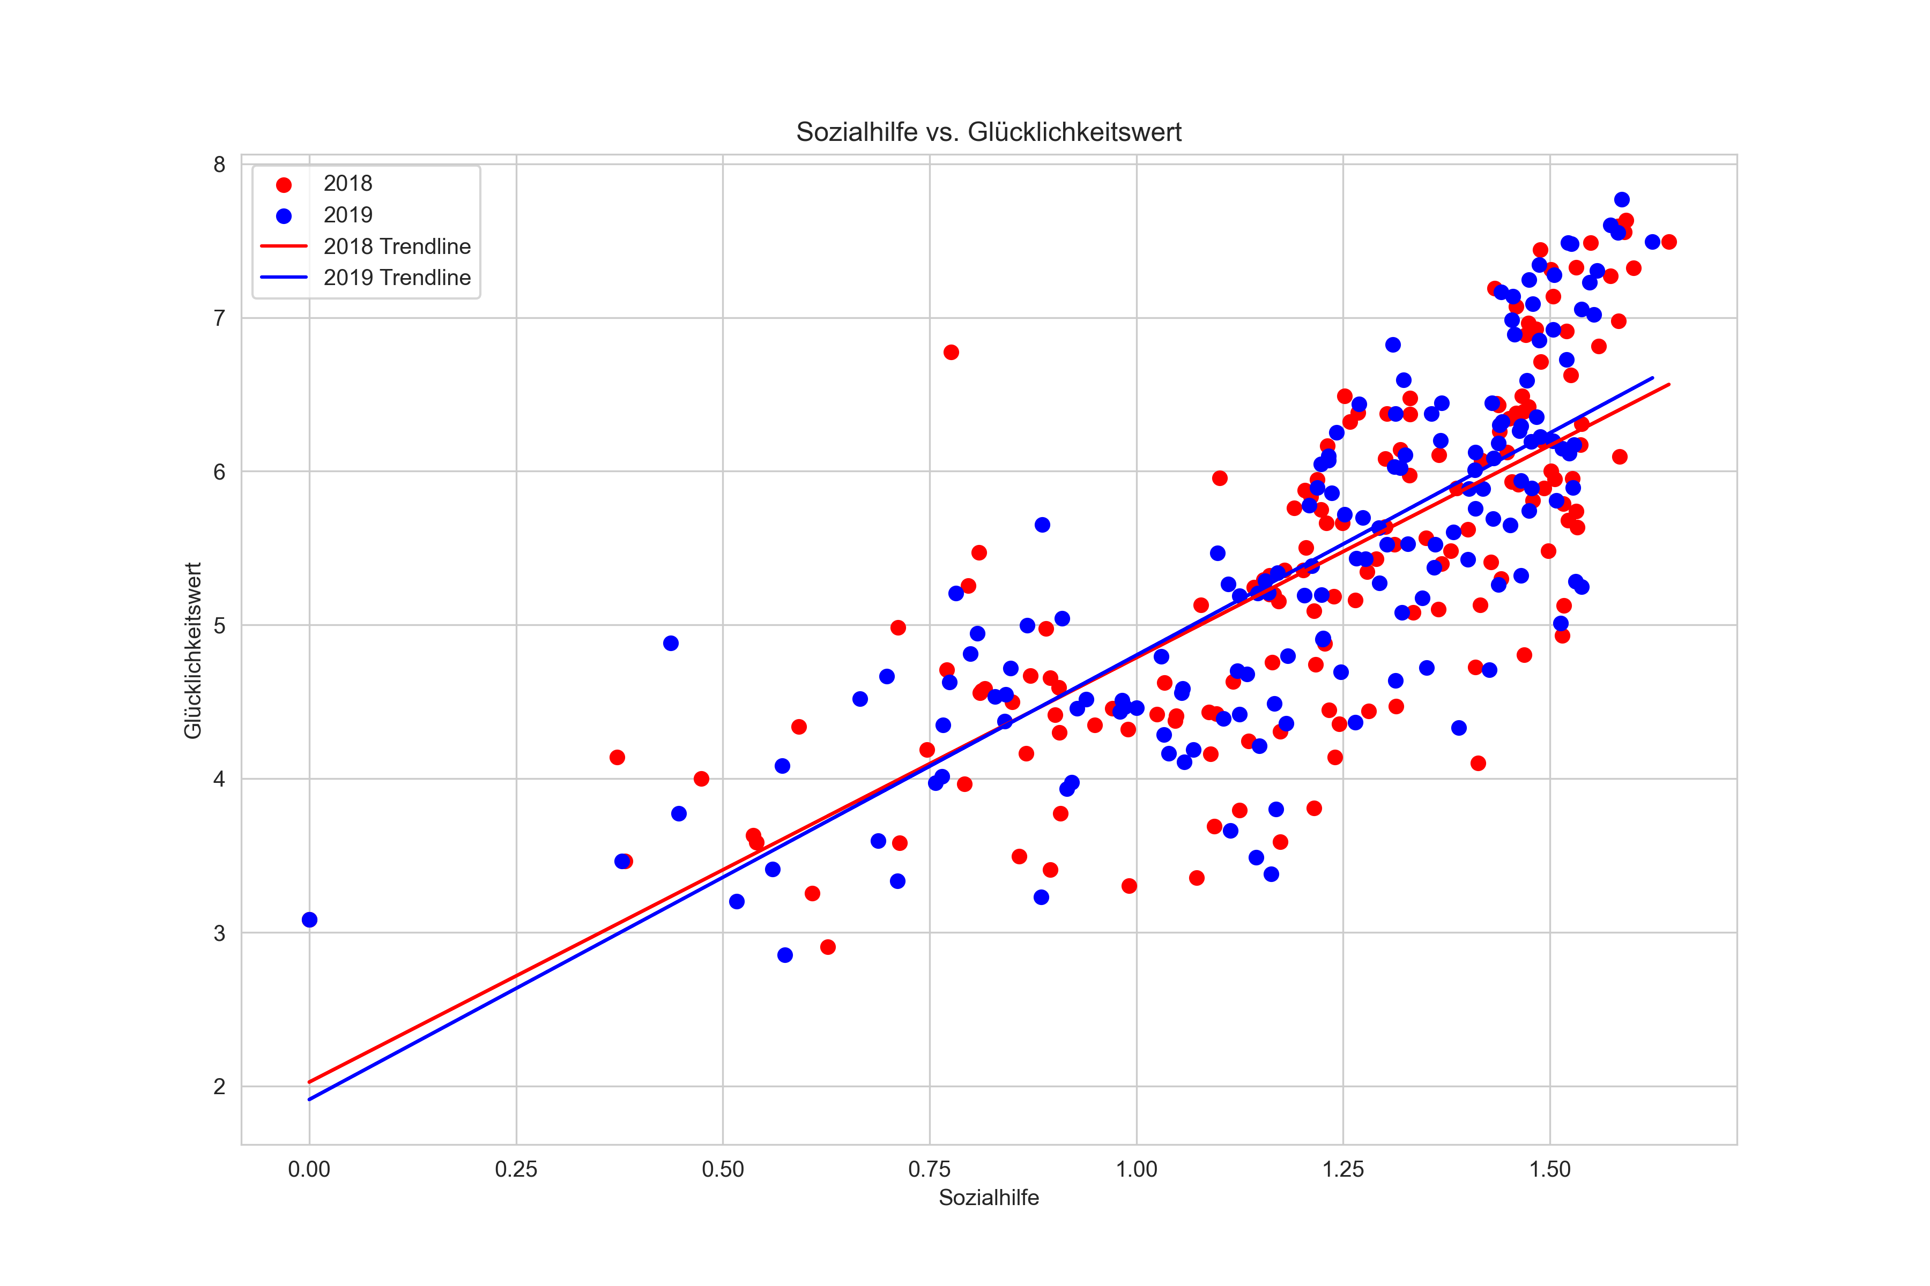
Scatterplot 2
Man sieht, die Trendlines überschneiden sich. Die Werte für die Jahre sind ähnlich, in der selben Wolke.
Es gibt ein gewisses Verhältnis zwischen Sozailhilfe und Glücklichkeitswert.
Ausser ein paar Ausreissern ist alles ziemlich Nahe der trendline.
In der Nähe der Null ist fast nichts zu finden. Es gibt also keine kleinen Werte für Sozialhilfe und Glücklichkeitswerte.

Slide 5
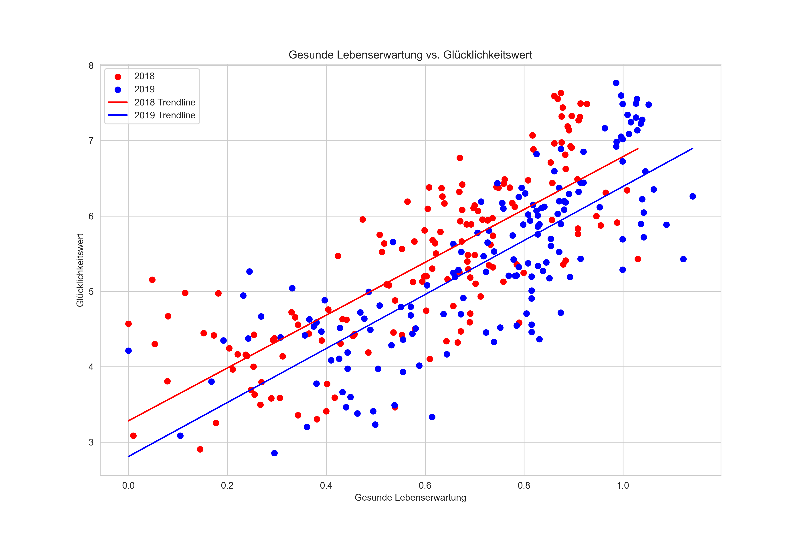
Scatterplot 3
Man sieht, die Trendlines sind paralell. Der Glücklichkeitswert von 2018 ist im Schnitt höher als der von 2019.
Es gibt ein gewisses Verhältnis zwischen Lebenserwartung und Glücklichkeitswert.

Slide 6
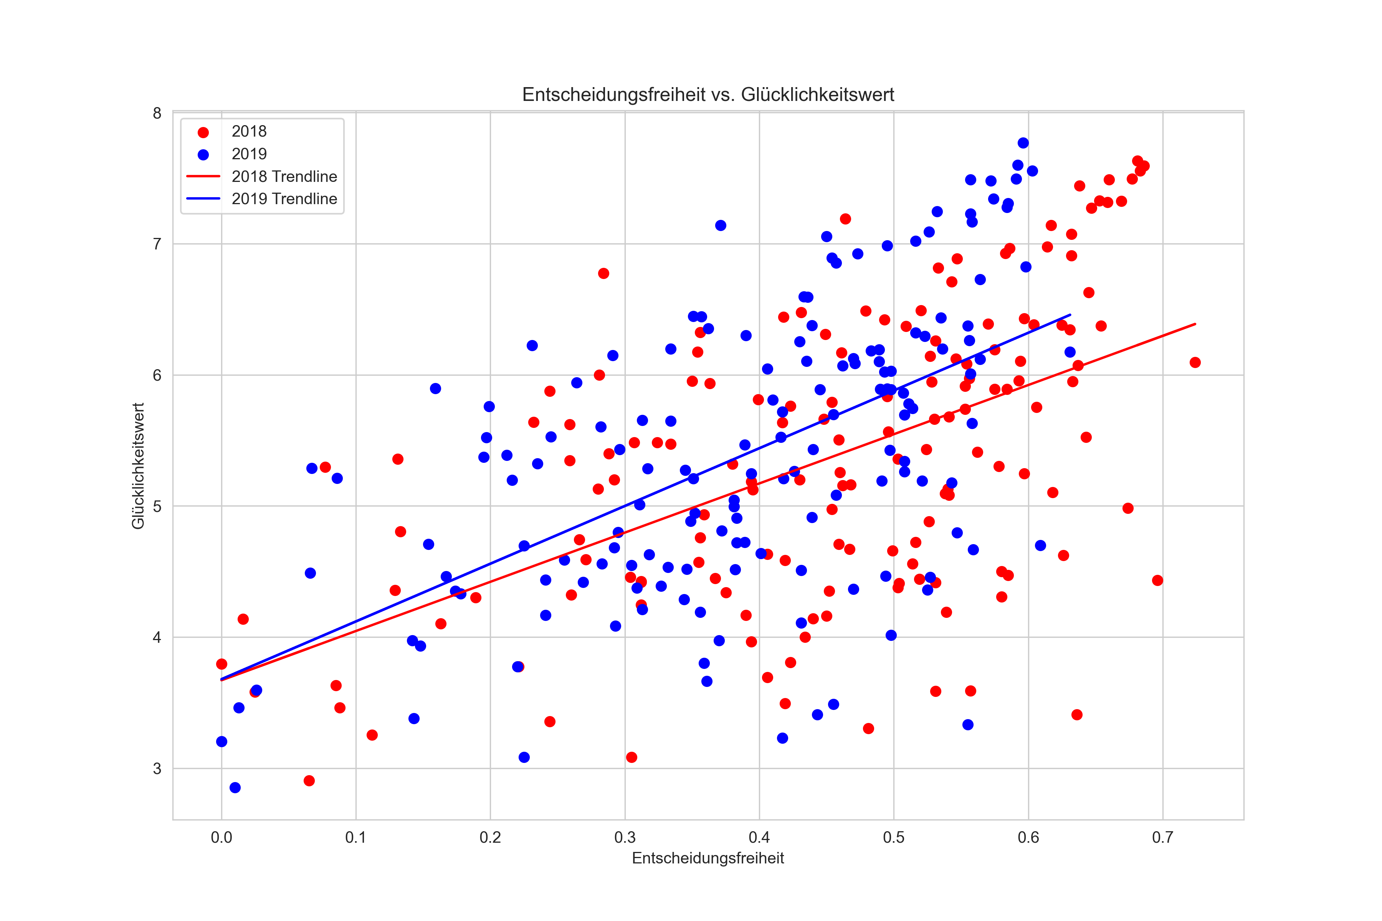
Scatterplot 4
Die Trendlines spalten sich. Für die höheren Werte sind die Werte verschieden. Man sieht, dass die Werte im Scatter hoch streuen.
Es gibt kein grosses Verhältnis zwischen Entscheidungsfreiheit und Glücklichkeitswert.

Slide 7
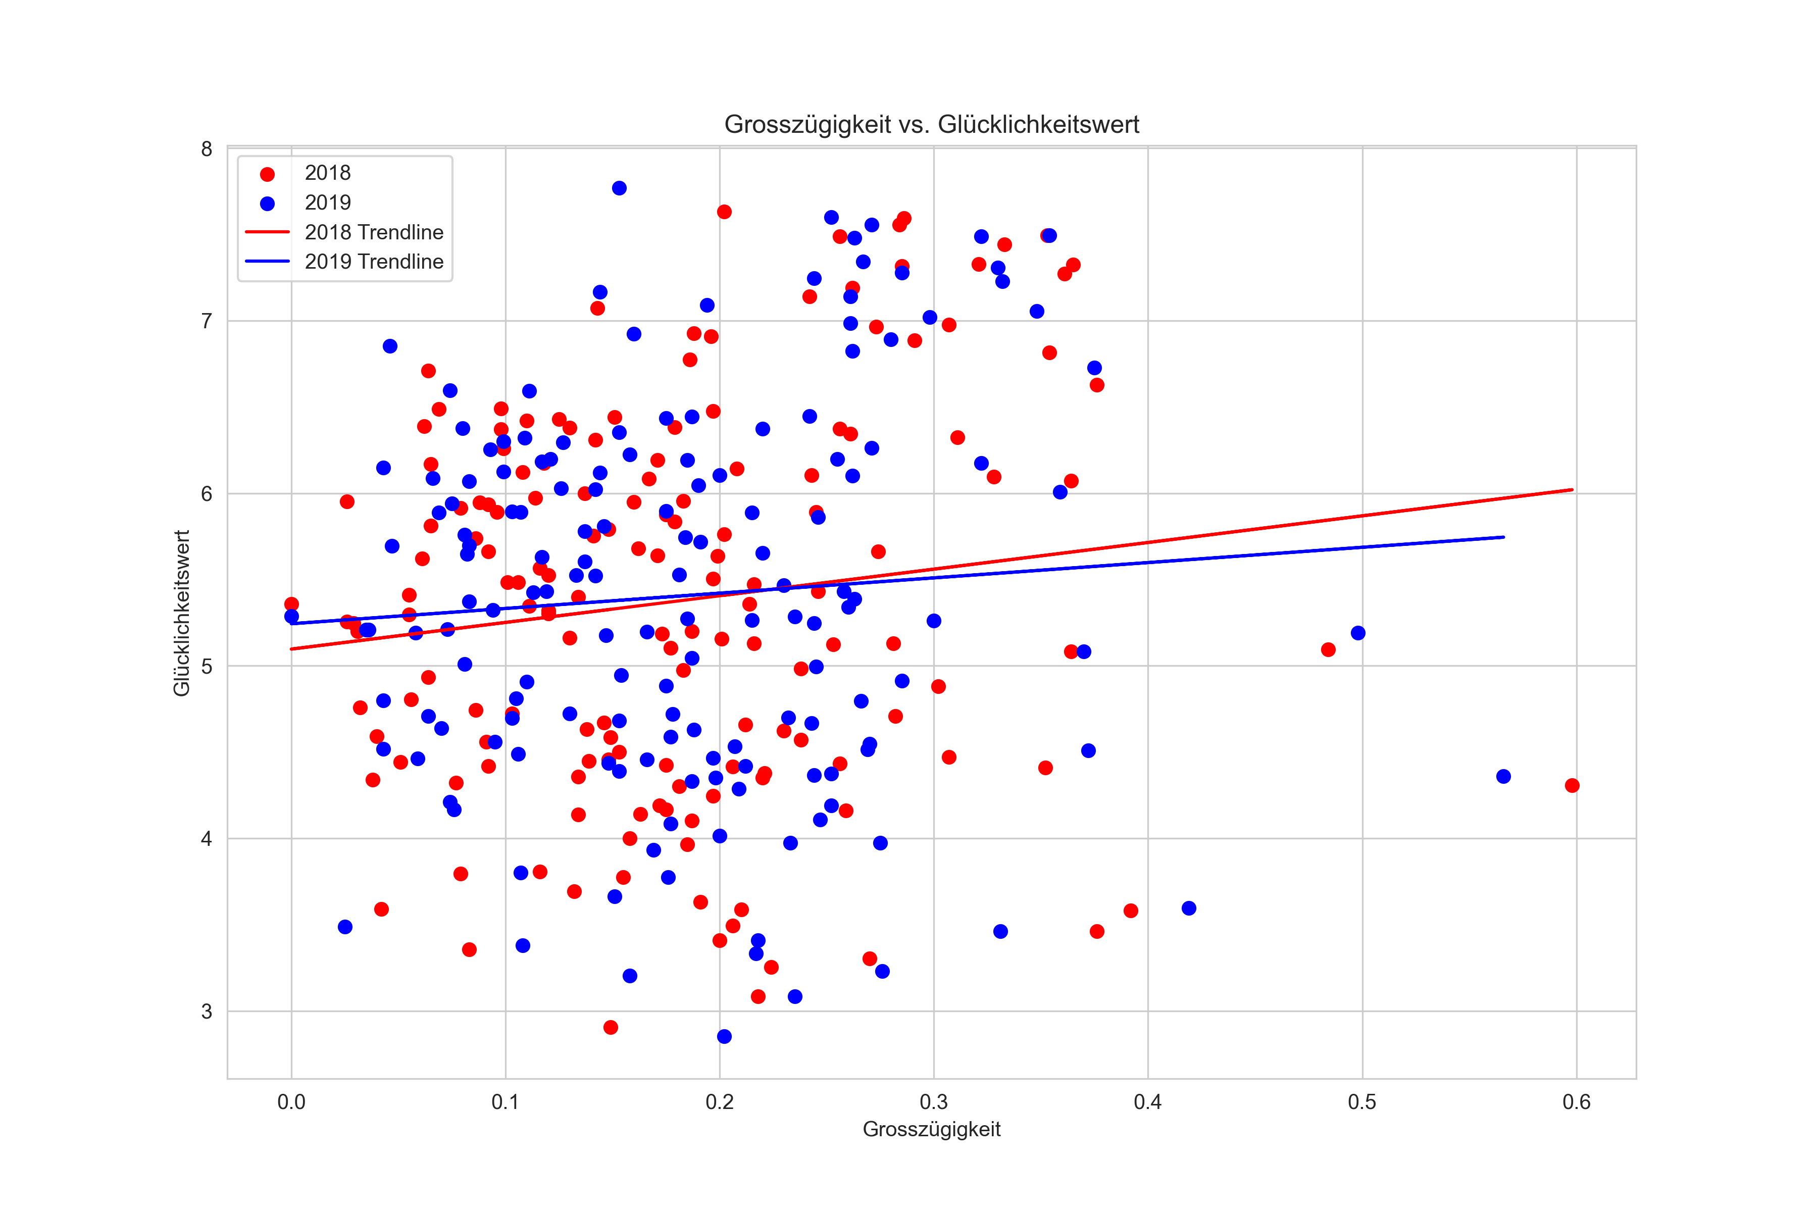
Scatterplot 5
Die Trendlines überkreuzen sich. Für die höheren/tieferen Grosszügigkeiten sind die Werte verschieden. Man sieht, dass die Werte im Scatter hoch streuen.
Es gibt kein grosses Verhältnis zwischen Entscheidungsfreiheit und Glücklichkeitswert.
Es gibt keine grossen Werte für die Grosszügigkeiten, ausser ein paar Ausreissern.

Slide 8
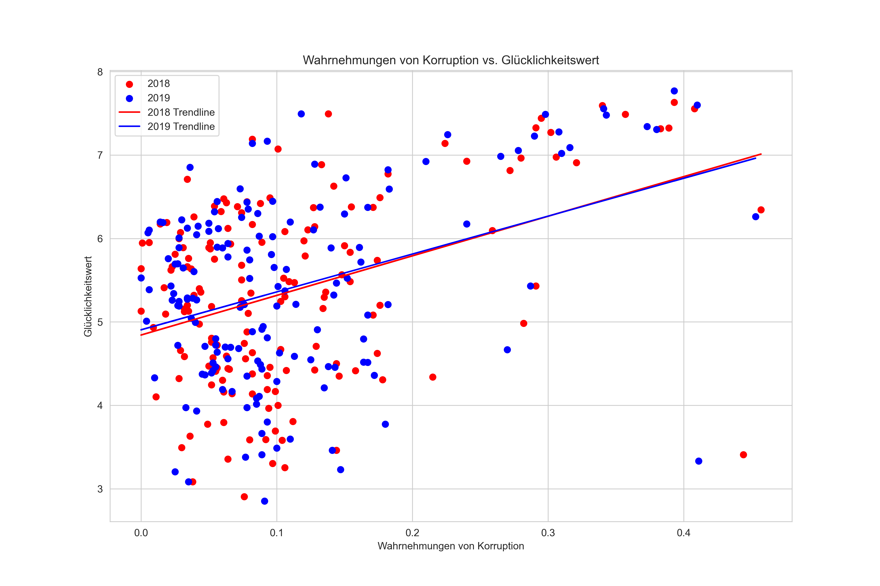
Scatterplot 6
Die Trendlines sind fast gleich.. Man sieht, dass die Werte im Scatter hoch streuen.
Es gibt kein grosses Verhältnis zwischen Wahrnehmungen und Glücklichkeitswert.
Es gibt relativ wenig Werte von Wahrnehmungen die hoch sind. Die Werte sind zum Grossteil auf der linken Seite des Graphen verteilt.
Es gibt keine grossen Werte für die Wahrnehmung von Korruption, ausser ein paar Ausreissern.

Slide 9
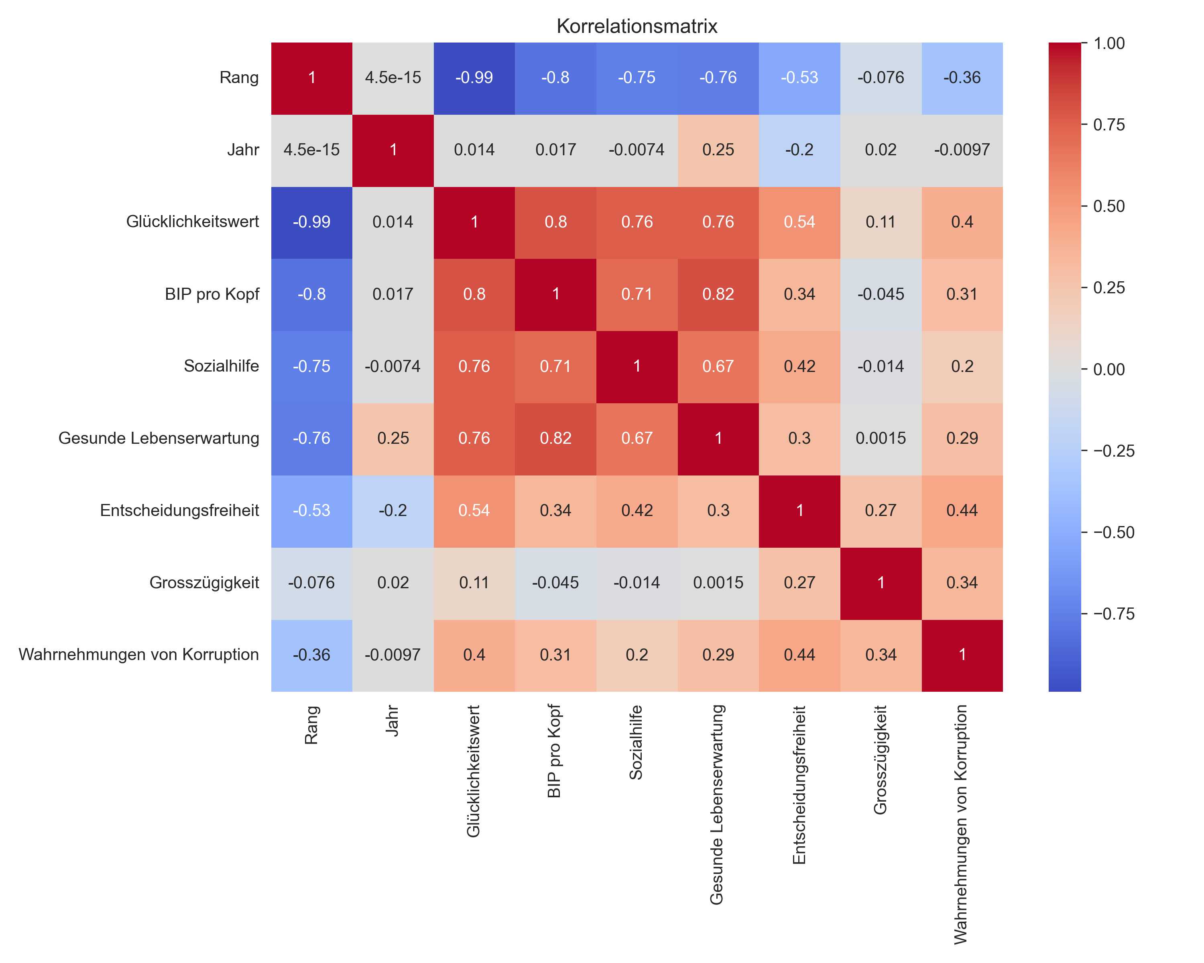
Korrelationsmatrix
Hier sieht man, dass die Scatterplot Grafiken mit der Korrelationsmatrix übereinstimmen.
Rang korreliert stark im Minus mit Glücklichkeit, das ist logisch, um so höher der Rank, desto niedriger der Score.
Man sieht, dass das Jahr nicht stark mit den anderen Faktoren korreliert.
Man sieht eine innere Matrix mit hohen Werten, also korrelieren Glücklichkeit, BIP pro Kopf, Sozialhilfe und Lebenserwartung gegenseitig stark.

Slide 10
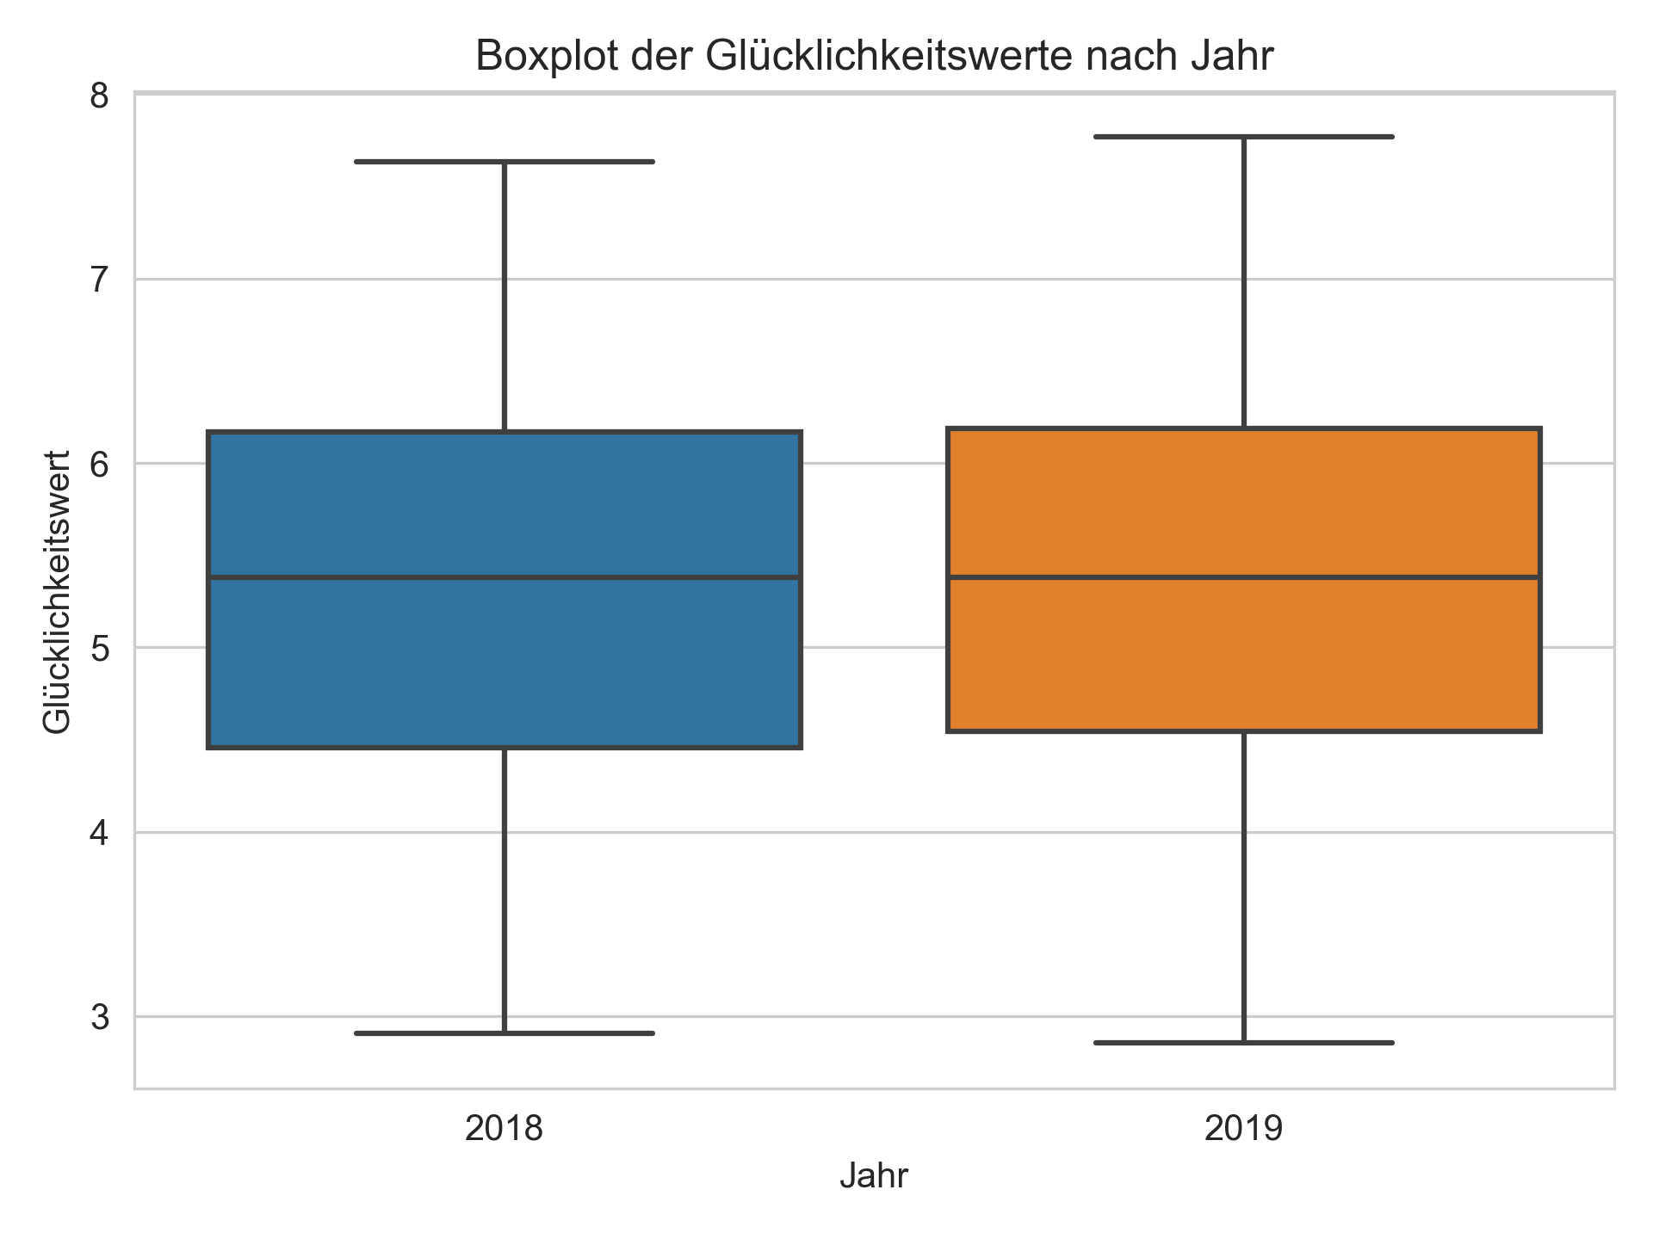
Boxplot
Hier sieht man, dass die Glücklichkeitswerte für beide Jahre sehr ähnlich sind.
Der Median ist praktisch gleich, der untere Quartil ist ein wenig höher bei 2019.

